Slide 1
PROVE
MECCANICHE
Luca Pezzato
luca.pezzato@unipd.it

Slide 2
Introduzione
I metodi di indagine atti a studiare le proprietà dei metalli e delle loro leghe rivestono un’enorme importanza, in relazione ai controlli ed ai collaudi necessari per verificare l’esito delle fasi di fabbricazione o le possibilità di utilizzazione
Anche se la scelta di un materiale metallico è spesso legata alle sue proprietà meccaniche, le prove ed i controlli che vengono usualmente eseguiti abbracciano un arco di caratteristiche ben maggiori
Quasi mai un solo tipo di prova è da considerarsi esaustivo per definire il comportamento di un dato materiale
Suddivisione: prove distruttive e non distruttive

Slide 3
Prove Meccaniche – Generalità
Prove effettuate in laboratorio, a carattere indicativo ma le cui semplicità di esecuzione e riproducibilità danno indicazioni assai utili sul comportamento dei materiali
Consentono di misurare proprietà di resistenza, elasticità e duttilità di un materiale e sono molto spesso di carattere distruttivo
I risultati di queste prove forniscono grandezze note come caratteristiche meccaniche che sono da considerarsi come proprietà intrinseche dei materiali e quindi generalmente indipendenti da forma e dimensioni (a parità di altre condizioni)
N.B. : la conoscenza della composizione chimica del materiale è indispensabile e deve sempre precedere qualsiasi altra prova

Slide 4
Prove Meccaniche – Generalità
Tipologie
Prove statiche
carico che cresce lentamente
Prove dinamiche (o impulsive)
raggiungimento del carico massimo in frazioni di secondo
Prove periodiche
    carico variabile periodicamente nel tempo
Prove di scorrimento viscoso
eseguite a temperature elevate con carico costante nel tempo

Slide 5
Prova di Trazione Statica
Normativa UNI EN 10002-92
Informazioni sulle proprietà di resistenza, di deformabilità dei materiali metallici
E’ il test più importante: utilizzato come prova di collaudo, di accettazione, di controllo, di scelta e di riconoscimento
Applicazione di un carico di trazione (uniassiale) lento e graduale fino a rottura
Fornisce indici di confronto (convenzionali) e valori di riferimento per il dimensionamento di organi meccanici

Slide 6
Comportamento dei materiali metallici
Un materiale metallico soggetto a sforzo monoassiale si comporta in modo diverso in relazione all’entità dello sforzo stesso: questo dipende dalla reazione opposta dai singoli cristalli e dalle loro reciproche interazioni
Proprietà intrinseche dei componenti strutturali
conseguenza della composizione chimica, della forma di
aggregazione degli elementi e dai parametri reticolari
Dimensioni dei cristalli
in genere al diminuire delle dimensioni cresce la resistenza
e diminuisce la capacità di deformazione

Slide 7
Comportamento dei materiali metallici
Distribuzione delle fasi
ossia densità e modo con cui le fasi partecipano alla
costituzione della massa metallica
Stato in cui si trova il materiale
che dipende a sua volta dalle lavorazioni e dai trattamenti
termici che il materiale ha subito
Temperatura
in genere, al diminuire della temperatura la resistenza alla
deformazione aumenta più della resistenza al distacco, in
quanto gli atomi sono meno mobili alle basse temperature

Slide 8
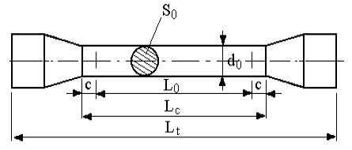
Provette di trazione
La sezione della provetta può essere circolare, quadrata, rettangolare o, in casi speciali, di altre forme in funzione del materiale ed in relazione all’utilizzazione finale
L₀ = K · √S₀
K = 5.65
(UNI e EURONORM)
tratto utile di lunghezza iniziale L₀
tratto calibrato di lunghezza L_{c} = L₀ + (0.5 ÷ 2)·d₀
le teste sono le estremità delle provette che consentono il serraggio e lo stiramento da parte delle macchine
provette di sezione circolare (nominale corta) → L₀ = 5 · d₀
provette di sezione rettangolare (n. corta) → L₀ = 5.65 · √(a₀·b₀ )

Slide 9
Macchina di trazione
Apparato che consente lo stiramento graduale dei provini con carichi regolabili nell'intensità e nella velocità di applicazione, misurando contemporaneamente le deformazioni prodotte
Organo di potenza
destinato a produrre lo sforzo
può essere a comando meccanico (fino a 100 kN)
oppure a comando idraulico (fino a 4000 kN)
Organo misuratore del carico
per misurare lo sforzo di trazione che agisce sulla provetta;
può essere a comando meccanico (a molla, a pendolo),
a comando idraulico (con pendolo manometrico) oppure a
comando elettronico (più precisione e assoluta prontezza di
misura)

Slide 10
Macchina di trazione
Organo di trasmissione del carico
comprende le due morse per afferrare monoassialmente i
provini (mordacchie) e le altre attrezzature di serraggio
Estensimetro
consente la misurazione delle deformazioni in contemporanea
all'applicazione del carico;
può essere meccanico, ottico od elettrico a seconda della
precisione desiderata
Incastellatura della macchina
la cui forma dipende dalla posizione della provetta
(orizzontale o verticale) e da altre scelte costruttive

Slide 11
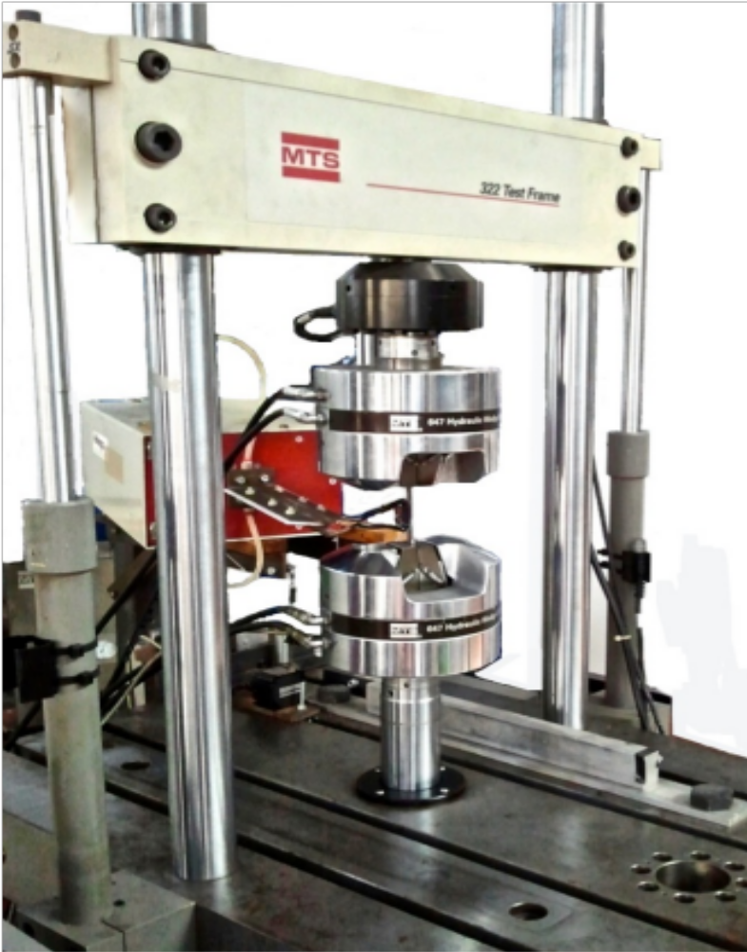
Macchina di trazione
Machine characteristics:
Nominal force: ±50 kN
Ram stroke: 0-150 mm
Ram speed: 0.01-150 mm/s
Testing temperature: -129°C – 950°C
Acquisition Frequency: 6000 Hz

Slide 12
Estensimetri
Misurano ed amplificano la deformazione lineare lungo un tratto rettilineo di una superficie piana, ossia la variazione di lunghezza che subisce un segmento di lunghezza nota per effetto di una sollecitazione applicata
Estensimetri meccanici
Estensimetri ottici
Estensimetri elettrici
un trasduttore trasforma la deformazione in una grandezza
elettrica

Slide 13
Modalità di Prova
La prova di trazione a temperatura ambiente deve essere eseguita, nei limiti, ad una temperatura compresa tra 10°C e 35°C (le prove in condizioni controllate devono essere condotte ad una T di 23 ± 5°C)
Prima di eseguire la prova di trazione si procede alla marcatura sul provino del tratto L₀ di riferimento, eventualmente suddividendo quest'ultimo in un numero N di parti equidistanti
Si dispone la provetta entro i dispositivi di afferraggio e si applica un primo carico (precarico) pari a circa 20÷50 N/mm², in dipendenza del tipo di lega metallica, per ottenere l'assestamento del sistema di afferraggio
Esecuzione della prova

Slide 14
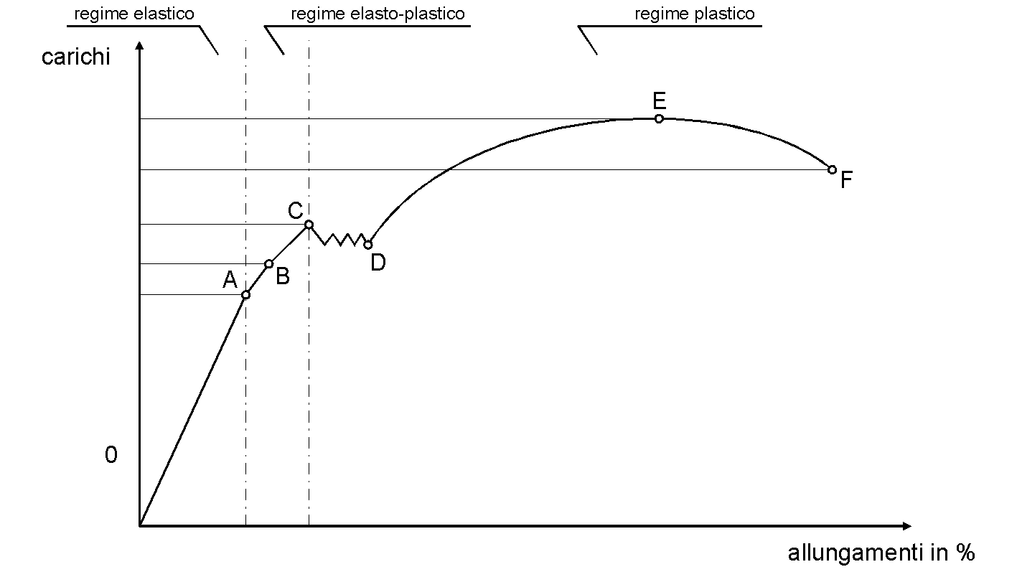
Curva di Trazione Nominale
Durante l'esecuzione della prova viene tracciato il grafico carichi-deformazioni che rappresenta la variazione dell'allungamento ΔL = L – L₀ subito dal materiale di prova sotto l'azione di uno sforzo di trazione F gradualmente (ma lentamente) crescente nel tempo

Slide 15
Regime Elastico

Slide 16
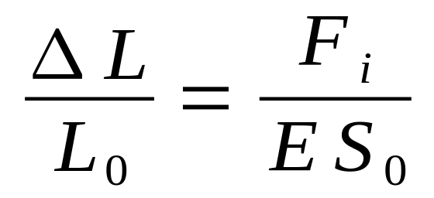
Regime Elastico
i costituenti del corpo solido cristallino si deformano elasticamente (deformazione reversibile); tutto il lavoro necessario per l'allungamento viene assorbito sotto forma di energia elastica
elasticità: proprietà della materia in virtù della quale i corpi
metallici deformati riacquistano la forma e le dimensioni
originarie al cessare della sollecitazione
In questa fase esiste proporzionalità diretta fra i carichi applicati ed i corrispondenti allungamenti; il segmento OA è un tratto rettilineo corrispondente al campo di validità della legge di Hooke

Slide 17
Regime Elastico
ΔL è l'allungamento elastico;
L₀ è la lunghezza iniziale prima dell'applicazione del carico;
S₀ è l'area della sezione trasversale;
F_{i} è il carico applicato
E è il modulo di elasticità longitudinale (o modulo di Young) il cui valore è un parametro indicativo del comportamento di ciascun materiale in condizioni di sollecitazione normale
Il punto A del diagramma rappresenta il carico limite di proporzionalità (F_{p}), ossia il carico oltre il quale cessa di avere validità la legge di Hooke e le deformazioni diventano permanenti.

Slide 18
Regime Elastico
F_{p}

Slide 19
Regime Elasto-Plastico

Slide 20
Regime Elasto-Plastico
Il materiale subisce delle allungamenti determinati dalla somma di deformazioni elastiche e plastiche
Nel tratto AB gli allungamenti crescono più rapidamente dei carichi e pertanto la legge di Hooke non è più rispettata
Al cessare del carico la provetta subisce un ritorno elastico e conserva una deformazione plastica di piccola entità
Il punto B corrisponde al carico limite di elasticità, al di sotto del quale le deformazioni permanenti sono praticamente nulle
Al contrario, nel tratto BC, le deformazioni residue non possono più essere considerate trascurabili (anche se di modesta entità)

Slide 21
Regime Plastico

Slide 22
Regime Plastico
Campo delle deformazioni permanenti uniformi
A partire dal punto C le deformazioni sono irreversibili e di conseguenza ha inizio la deformazione plastica
Le deformazioni permanenti crescono sempre più rapidamente per l’effetto di incrudimento dei sempre più numerosi cristalli deformati plasticamente
incrudimento: rafforzamento del materiale metallico causato
dall’aumento della densità di dislocazioni a seguito della
deformazione plastica che casa un innalzamento delle caratt.
resistenziali ed una diminuzione di quelle di duttilità e tenacità
Il punto C rappresenta il carico di snervamento superiore (F_{eH}) del materiale e caratterizza il collasso strutturale del materiale: si passa cioè dalle piccole alle grandi deformazioni

Slide 23
Regime Plastico
Nel tratto CD il carico subisce variazioni aperiodiche che dipendono dal materiale e che sono comprese tra un valore inferiore ed un valore superiore
Il punto D rappresenta invece il carico di snervamento inferiore (F_{eL}) del materiale
Nota: la singolarità del punto di snervamento può anche manifestarsi in altro modo (senza oscillazioni) oppure non manifestarsi affatto
in dipendenza della composizione, del reticolo cristallino, della
microstruttura, del trattamento termico, dell’incrudimento
preesistente, ecc..
La caduta della tensione registrata è associabile all’allungamento di Lüders a cui sono soggette alcune fasce di materiale

Slide 24
Regime Plastico
Qualora dal diagramma carichi-allungamenti non risulti nettamente rilevabile il valore del carico di snervamento, si stabilisce convenzionalmente di sostituirlo con quel carico a cui corrisponde una deformazione permanente dello 0.2%; questo carico viene indicato con F_{r(0.2)} e viene convenzionalmente definito come carico totale al limite della deformazione permanente allo 0.2%
determinato attraverso cicli progressivi di caricamento fino a
raggiungere un allungamento permanente pari allo 0.2% della
lunghezza iniziale.
Le norme UNI prevedono inoltre di indicare anche il carico totale di scostamento dalle proporzionali allo 0.2% (indicato con il simbolo F_{p(0.2)})
  inferiore al precedente e determinato per via grafica

Slide 25
Regime Plastico
Dal punto di snervamento in poi, se si annulla la tensione si può recuperare solo la componente di deformazione associata alla deformazione elastica
Nel tratto DE l'autoincrudimento del materiale provoca un aumento della resistenza, mentre gli allungamenti crescono in proporzioni notevoli ed apparentemente sono distribuiti con uniformità su tutta la lunghezza della provetta
il diametro può essere considerato ristretto in modo uniforme
In corrispondenza del punto E il carico raggiunge il valore massimo F_{m} sopportato dalla provetta

Slide 26
Regime Plastico

Slide 27
Regime Plastico
Campo delle def. permanenti localizzate (strizione)
Nel tratto EF si produce nella provetta un allungamento localizzato (tanto più grande quanto più il materiale è duttile), accompagnato da una visibile riduzione della sezione (strizione) che si concentra in una determinata zona della provetta in corrispondenza della quale si verificherà la rottura
Infine in F si ha la rottura della provetta con il carico ultimo F_{u}
Durante quest'ultimo periodo la macchina registra una diminuzione apparente del carico totale applicato dal valore massimo F_{m} al valore ultimo F_{u}.
→ Come mai si osserva questo comportamento?

Slide 28
Regime Plastico
Durante le deformazioni plastiche avvengono due fenomeni nella provetta: l'incrudimento del materiale e la riduzione della sezione resistente.
Il primo fenomeno produce un effetto di rafforzamento
Il secondo è causa di indebolimento.
Mentre nel tratto delle deformazioni plastiche uniformi prevale il primo meccanismo, l'ultimo tratto è caratterizzato da instabilità alla tensione per il prevalere del secondo effetto sul primo
L’indebolimento del materiale viene percepito e segnalato dalla macchina, la quale segna il carico resistente e non quello applicato
A causa di un aumento della velocità di deformazione del provino (che diventa nettamente superiore a quella di applicazione), la forza registrata diviene minore di quella applicata

Slide 29
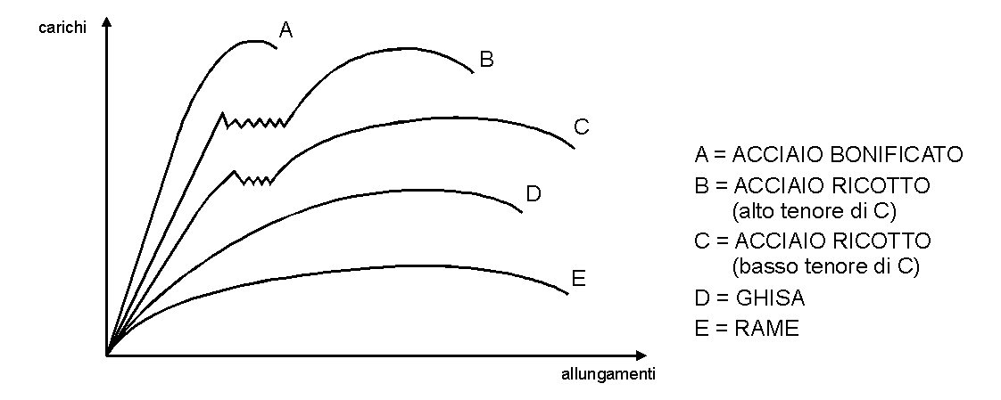
Regime Plastico
Le diverse fasi precedentemente descritte sono più o meno distinte a seconda del tipo di materiale
.

Slide 30
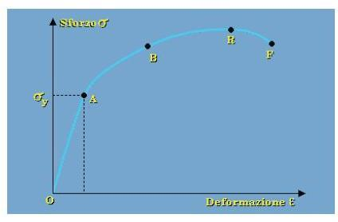
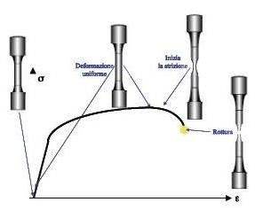
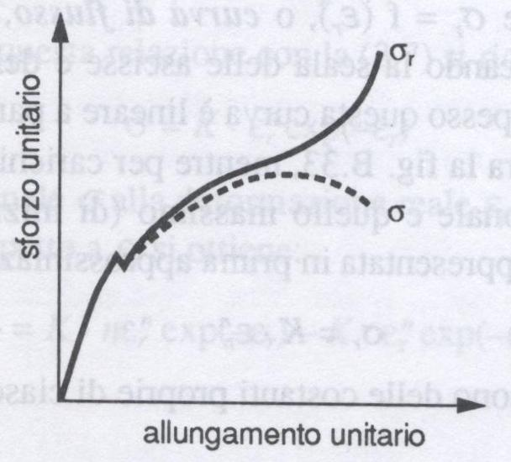
Diagramma Sforzi-Deformazioni
Curva σ-ε ingegneristica o nominale
Nota: la curva reale presenta tutt’altro andamento (curva di flusso)

Slide 31
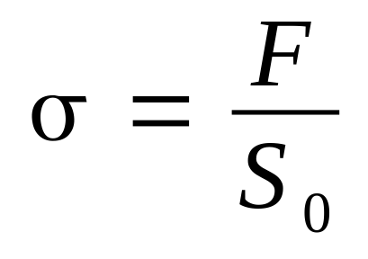
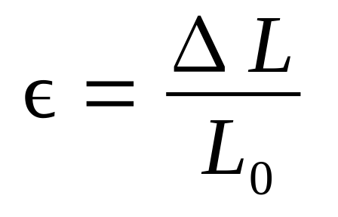
Diagramma Sforzi-Deformazioni
Il diagramma sforzi-deformazioni con andamento identico al precedente (valori divisi per una costante)
Carico unitario
Deformazione
Diagramma che viene ordinariamente utilizzato: ha solo valore convenzionale, in quanto la sezione reale S (quella effettiva) diviene sempre più piccola rispetto a quella iniziale S₀ e così pure gli allungamenti ΔL vengono riferiti sempre ad uno stesso valore L₀ e non a quello istantaneo L
σ
Δ
ε

Slide 32
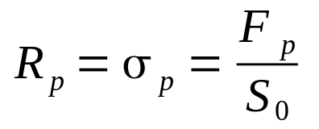
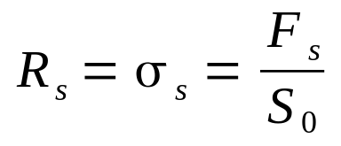
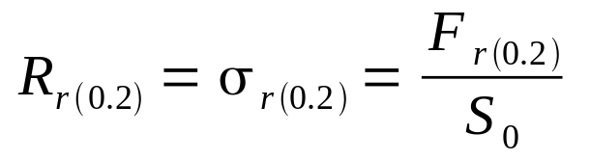
Grandezze Calcolate
Carico unitario di scostamento dalla proporzionalità
Carico unitario di snervamento
Costituisce uno dei risultati più importanti della prova di trazione;
Non esprime il vero carico di snervamento, in quanto la sezione di
riferimento non è quella reale (a vantaggio di sicurezza)
Carico unitario al limite della deformazione permanente allo 0.2%
σ
σ
σ

Slide 33
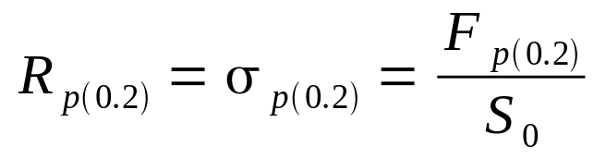
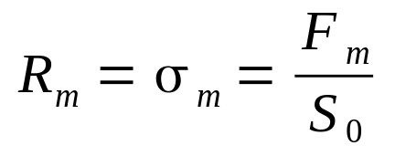
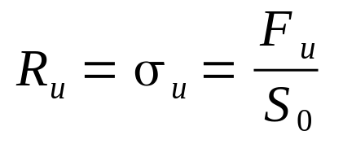
Grandezze Calcolate
Carico unitario di scost. dalla proporzionalità allo 0.2%
Carico unitario massimo di rottura o resistenza alla trazione
Esprime lo sforzo massimo in cui il materiale ha capacità resistenziale
ma anch'esso è un valore convenzionale per le stesse considerazioni
fatte per R_{s}
Carico unitario ultimo
σ
σ
σ

Slide 34
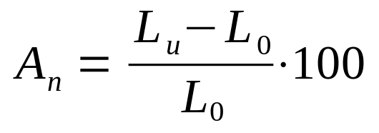
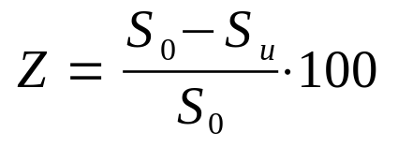
Grandezze Calcolate
Allungamento percentuale dopo rottura
L_{u} è la lunghezza dopo la rottura del tratto utile, cioè la distanza fra i
riferimenti misurata accostando i due frammenti della provetta rotta.
L'indice n in basso precisa il rapporto L₀/d₀ della provetta; nel caso in
cui il pedice manchi, esso si intende pari a 5
Strizione percentuale
Il valore della strizione percentuale non è direttamente utilizzabile in
sede di progettazione, in quanto fornisce solamente sommarie
indicazioni sulla deformabilità di un materiale metallico ma, essendo
molto sensibile alle variazioni strutturali, esso fornisce un'indicazione
sulla qualità del ma­teriale

Slide 35
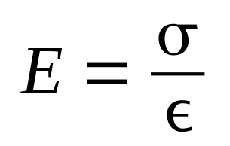
Grandezze Calcolate
Modulo di elasticità a trazione (o di Young)
Significati di E
geometrico: pendenza del tratto iniziale (rettilineo) della curva
Nei metalli CCC ed EC la relazione è perfettamente lineare, mentre nei CFC e nele ghise grigie la curva si discosta dalla linearità già per deformazioni dell’ordine dello 0.02%
ingegneristico: rigidezza intrinseca del materiale
fisico: tensione di trazione da applicare monoassialmente al provino per vincere le forze interatomiche di attrazione fino a raddopiarne la lunghezza
metallurgico: correlazione con l’entità delle forze di legame
σ
ε

Slide 36
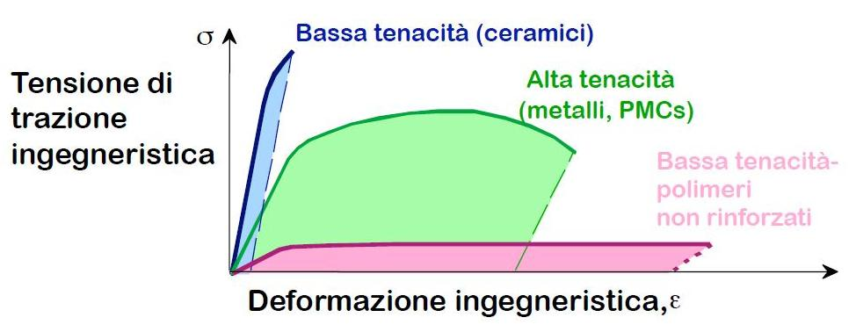
Grandezze Calcolate
Tenacità statica
Definita come la capacità di un materiale di immagazzinare
energia prima della rottura
Può essere determinata calcolando l’area sottesa dalla curva
sforzo-deformazione che, se riferita all’unità di volume, misura
il lavoro specifico necessario per portare il materiale a rottura

Slide 37
Parametri di Influenza
velocità di applicazione del carico
sono le caratteristiche di resistenza a risentirne maggiormente,
specialmente i valori di snervamento
questa influenza aumenta al crescere della T di prova
forma del provino
influenza modesta e quindi trascurabile nelle prove correnti, ma
che può diventare significativa nelle prove di grande precisione
rigidezza della macchina di trazione
accuratezza della lavorazione
allungamento e strizione risultano più elevati se la lavorazione
non ha lasciato segni e non ha incrudito la superficie metallica
temperatura

Slide 38
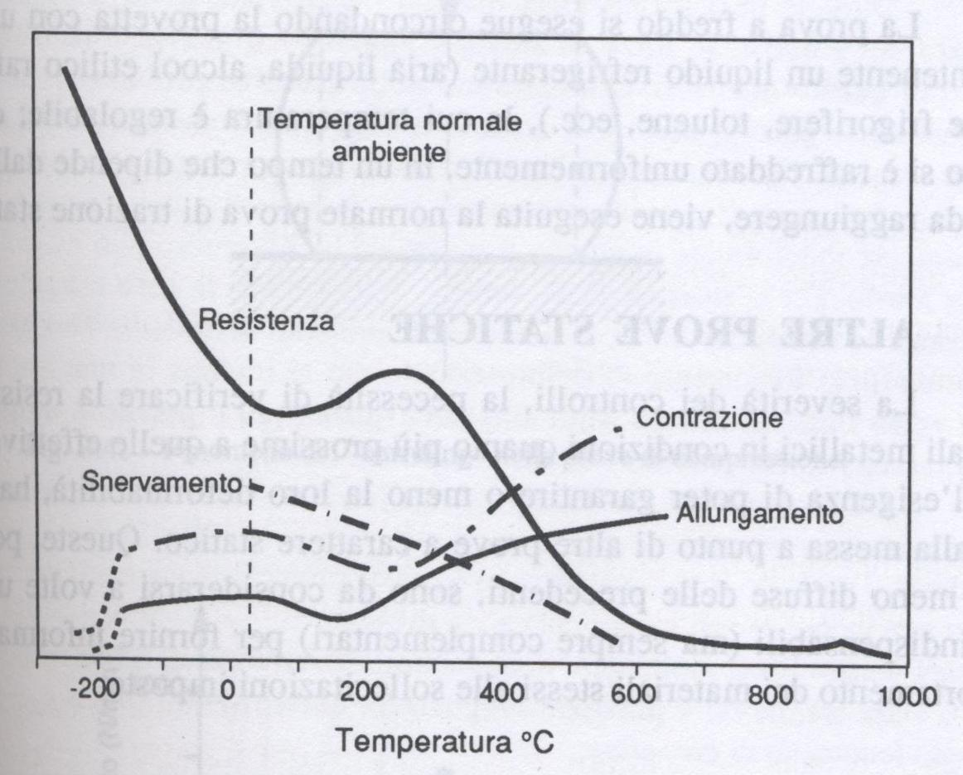
Parametri di Influenza
temperatura
effetto sulle caratteristiche meccaniche

Slide 39
Parametri di Influenza
temperatura
produce variazioni microstrutturali;
nel caso della trazione da un lato diminuisce E
e dall’altro sblocca le dislocazioni davanti agli
ostacoli e ne riduce la densità
→ diminuzione dell’incrudimento e quindi della
tensione di deformazione
- nei metalli CFC (fortemente incrudibili) σ si riduce più di E
- nei metalli CCC (poco incrudibili) il rapporto σ/E aumenta con la temperatura
definizione della temperatura omologa T/T_{F}

Slide 40
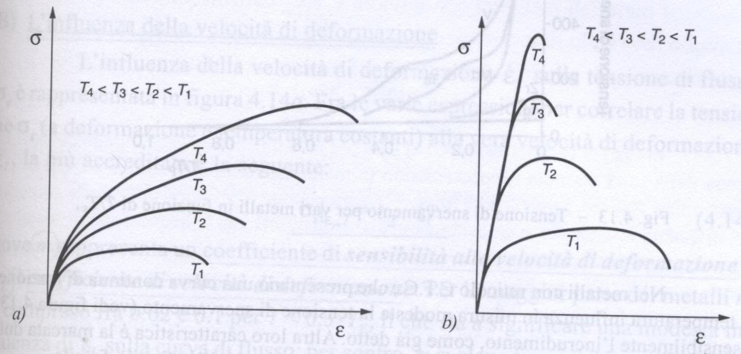
Parametri di Influenza
temperatura
effetto sulla curva nominale
Metalli CFC
Metalli CCC

Slide 41
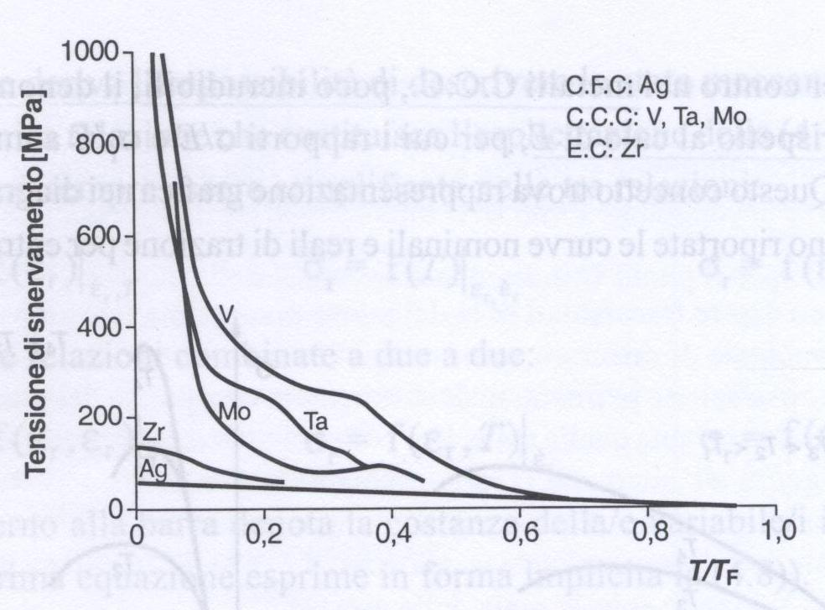
Parametri di Influenza
temperatura
effetto sulla tensione di snervamento

Slide 42
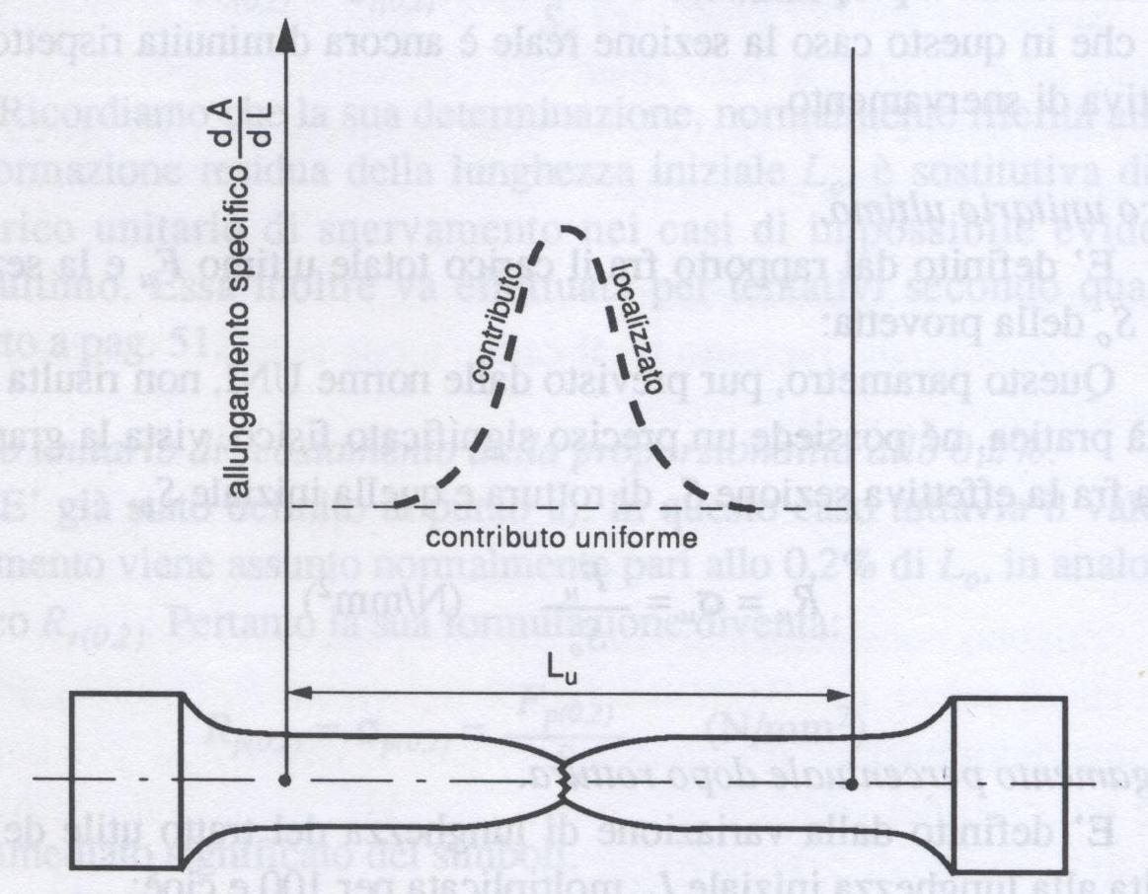
Validità della prova
se si raggiunge l’allungamento previsto
se la rottura è posizionata nel terzo medio
A prova avvenuta, si avvicinano le due parti della provetta e si misura la lunghezza totale L_{u}.
Nel caso in cui la rottura sia avvenuta in posizione esterna al terzo medio si può intervenire con procedimenti di correzione

Slide 43
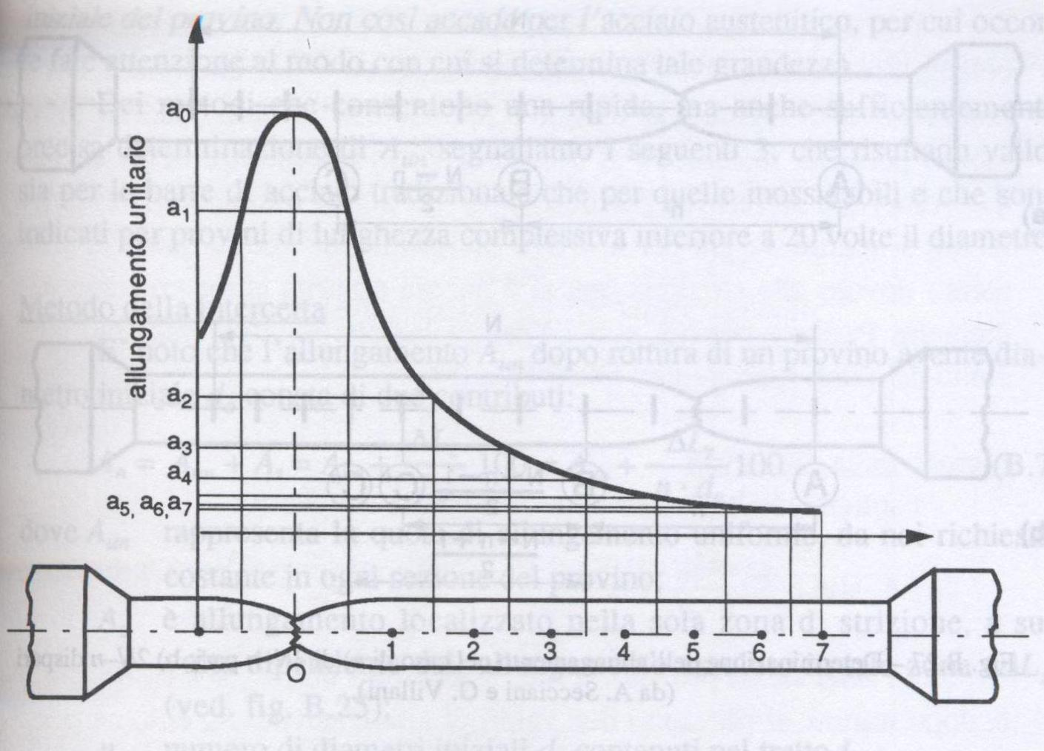
Validità della prova
La posizione della rottura influisce sul valore dell’allungamento a rottura
Il massimo si ha quando la rottura è centrata rispetto alle teste,
altrimenti uno dei due spezzoni non contribuisce completamente all’intero allungamento

Slide 44
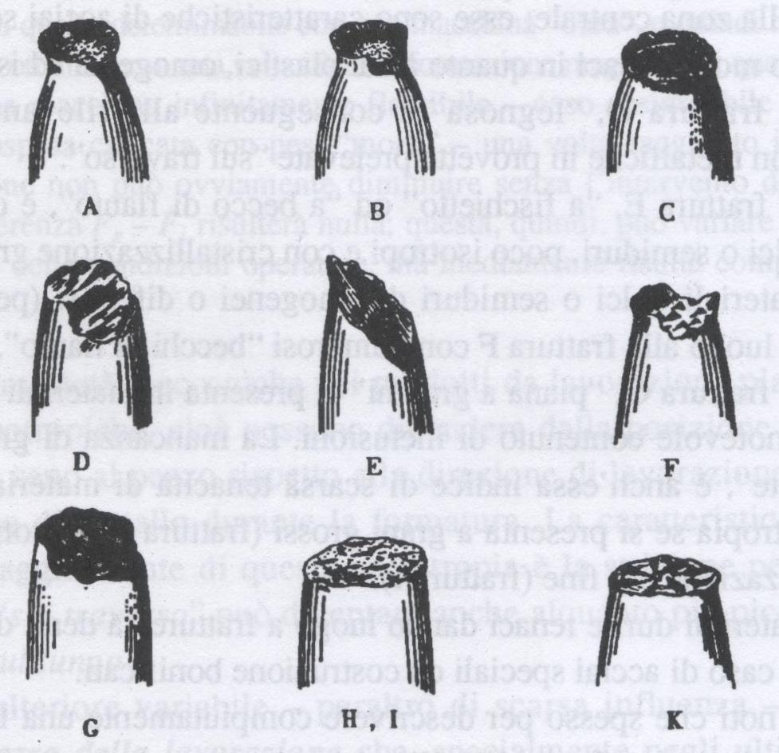
Fratture
A, B, C sono dette “a coppa” o “a coppa e cono”
→ acciai semiduri bonificati
(molto tenaci)
D è detta “legnosa”
→ presenza di inclusioni non
metalliche
E è detta “a fischietto”
→ materiali dolci o semiduri
F è con numerose “a fischietto”
→ materiali dolci o semiduri
disomogenei o difettosi
G è detta “piana a gradini”
→ materiali duri con inclusioni
→ la macanza di gradini è
anch’essa indice di scarsa
tenacità (H, I)
K è detta “a denti di fresa”
→ materiali duri e tenaci
→ acciai speciali da
costruzione bonificati

Slide 45
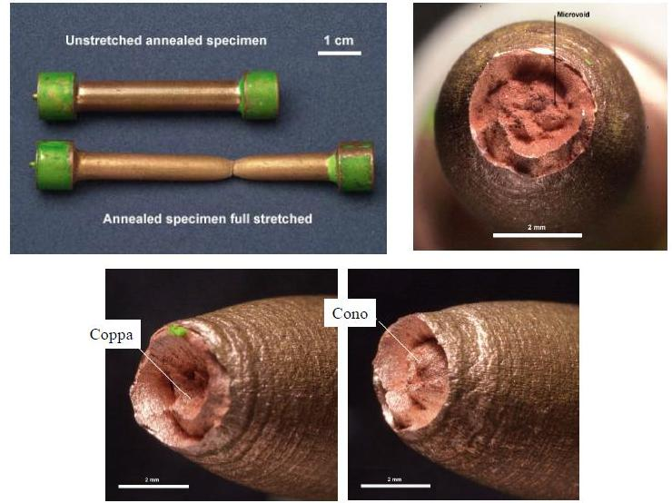
Fratture

Slide 46
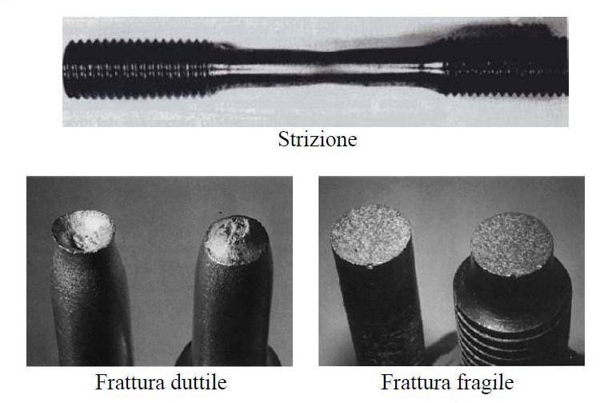
Fratture

Slide 47
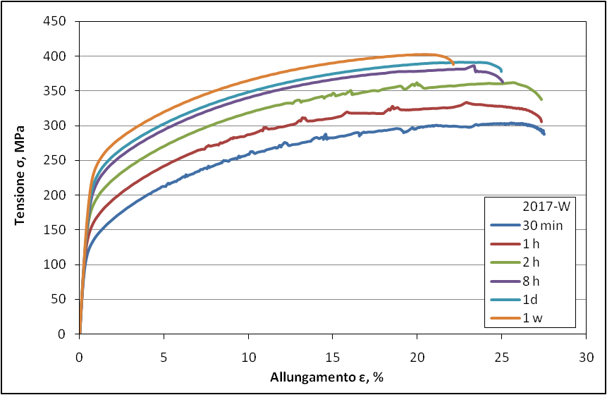
Esempi
Prove di trazione su lega di alluminio 2017 a diversi tempi di invecchiamento naturale
2017 | 30 min | 1 h | 2 h | 8 h | 24 h (1d) | 168 h (1w)
σ_{0.2} (MPa) | 126 | 146 | 174 | 197 | 204 | 223
σ_{R} (MPa) | 308 | 328 | 362 | 379 | 392 | 404
ε (%) | 24.2 | 23.5 | 23.2 | 21.3 | 20.8 | 20.4

Slide 48
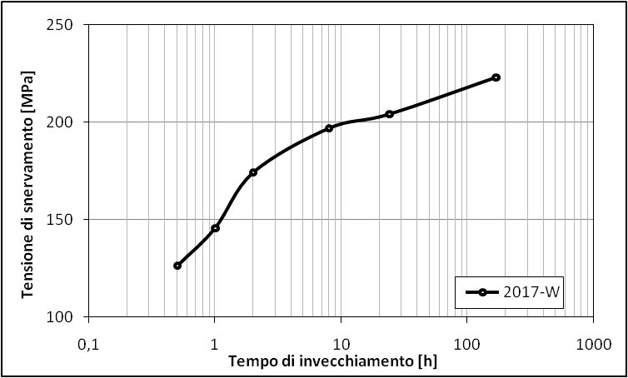
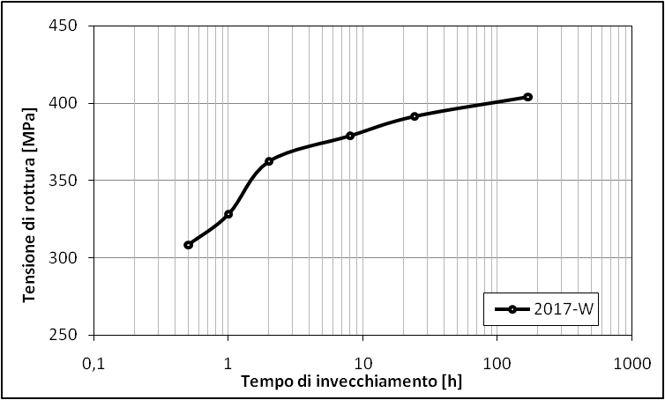
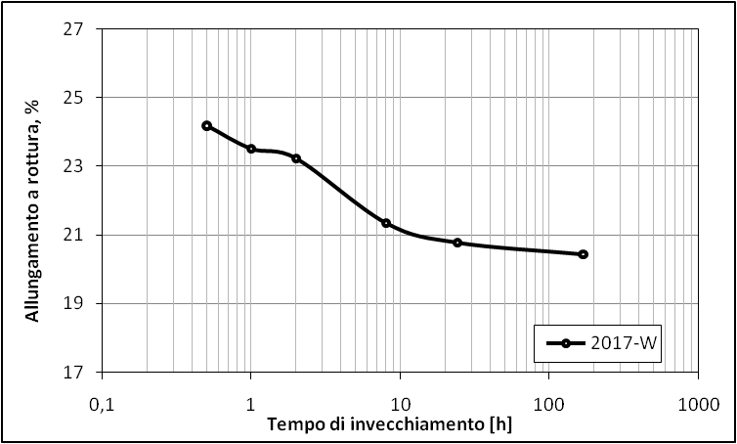
Esempi

Slide 49
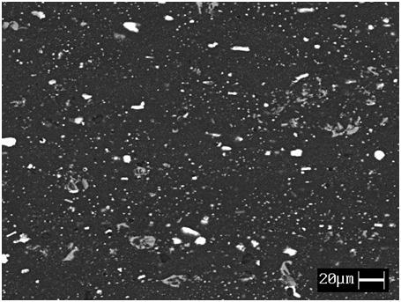
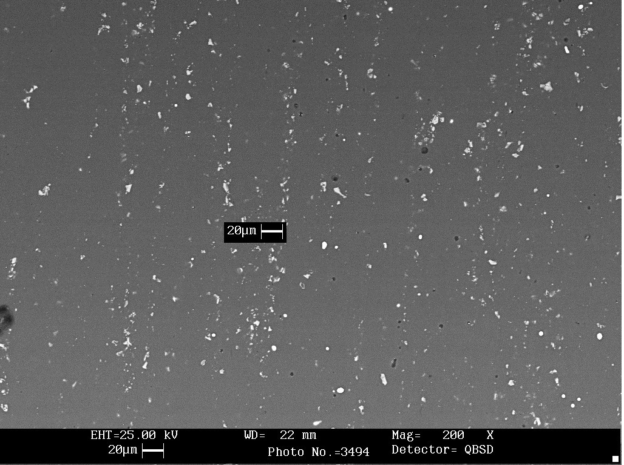
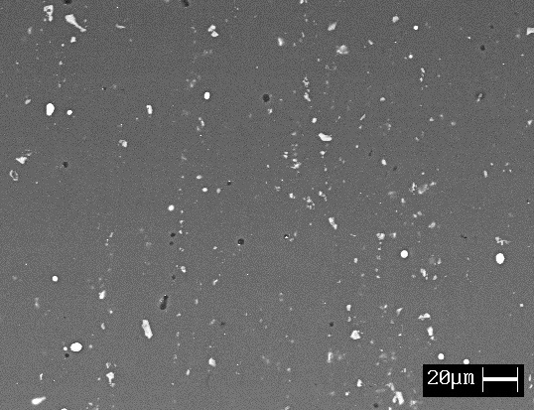
Esempi

Slide 50
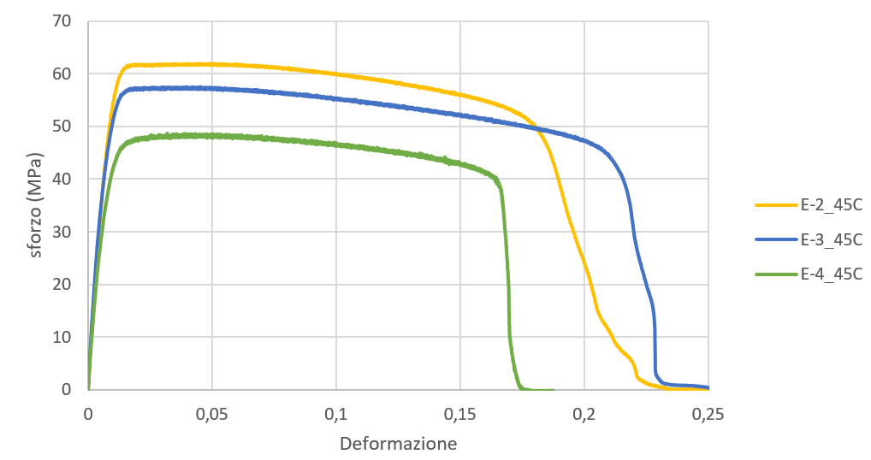
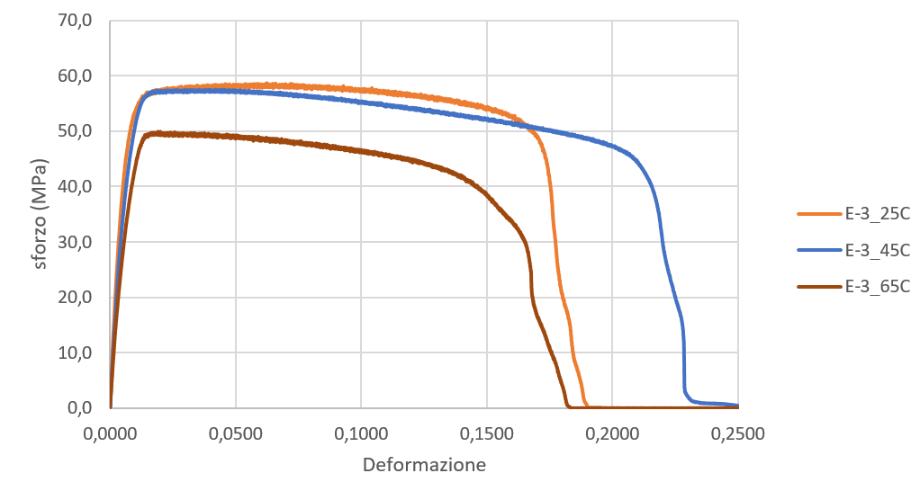
Esempi

Slide 51
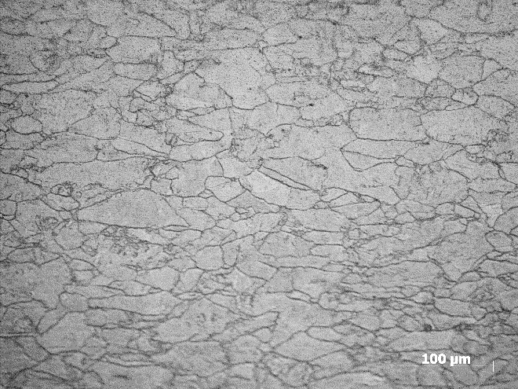
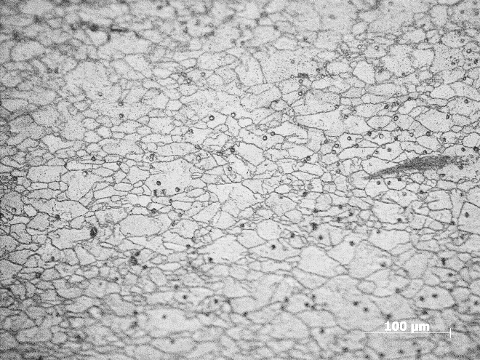
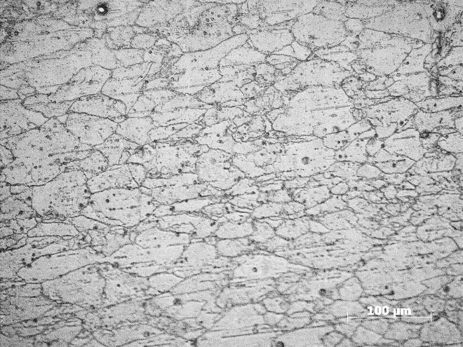
Esempi
45°C
10⁻² s⁻¹
41 µm
45°C
10⁻³ s⁻¹
22 µm
45°C
10⁻⁴ s⁻¹
50 µm

Slide 52
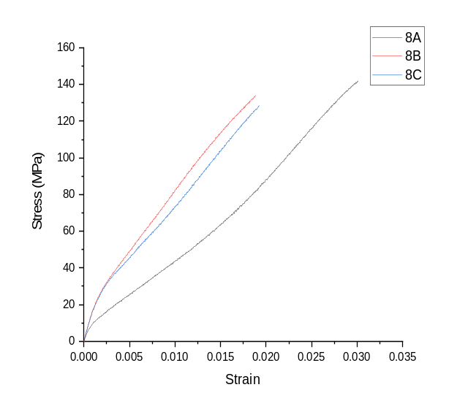
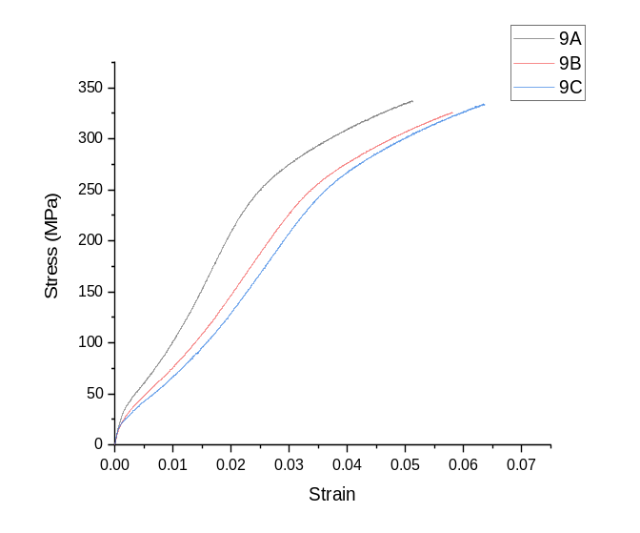
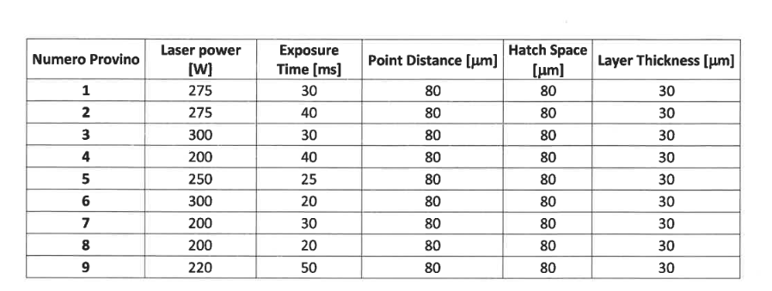
Esempi
 | Carico di rottura (MPa) | Allungamento a rottura (ad)
8 | 134±5 | 0.02±0.01
9 | 332±22 | 0.06±0.02

Slide 53
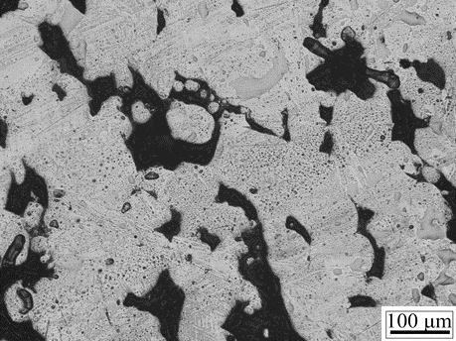
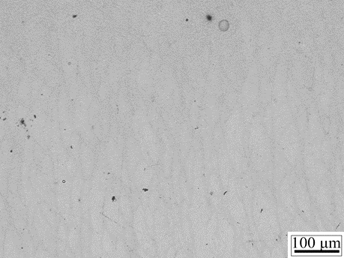
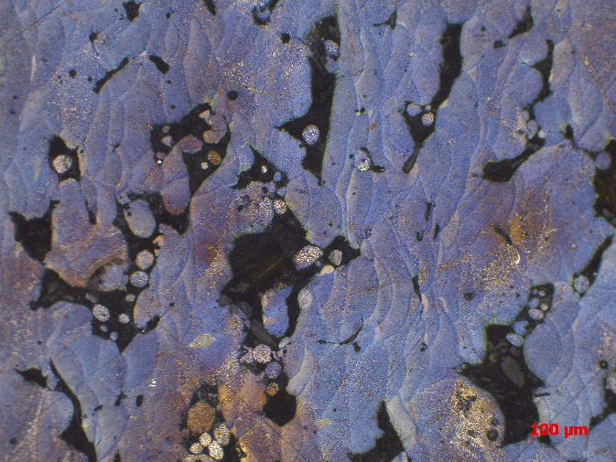
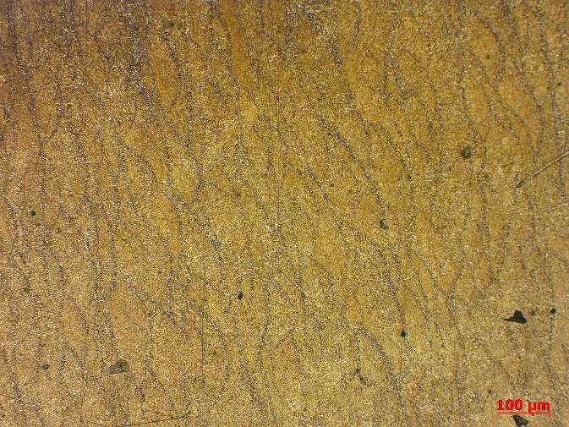
Esempi
Campione 8
Campione 9

Slide 54
Prove di Durezza
La durezza dei materiali è una proprietà convenzionale
La sua definizione non è unica, ma è diversa a seconda del metodo impiegato per rilevarla o della unità di misura che la esprime.
Essa può essere pensata come la resistenza che un materiale oppone alla scalfitura, o penetrazione, da parte di un corpo più duro (ed opportunamente sagomato)
prova non distruttiva di grande utilità pratica in quanto di facile esecuzione, molto sensibile e i cui valori possono essere correlati in maniera semplice al carico di rottura

Slide 55
Prove di Durezza
Fornisce un indice convenzionale da cui trarre informazioni dirette o indirette riguardo il materiale
- qualità e proprietà (lavorabilità)
- composizione
- stato
- natura
- caratteristiche meccaniche superficiali
- variazioni dei costituenti strutturali

Slide 56
Prove di Durezza
La prova, in generale, consiste nell'applicare una forza F (carico di prova) sulla superficie del pezzo in esame e valutarne gli effetti attraverso la misurazione dell'impronta o dell’altezza del rimbalzo
Prendendo in considerazione il tempo di applicazione del carico:
prove statiche: carico applicato con un penetratore per un certo intervallo di tempo (Brinell, Vickers, Rockwell);
suddivise in prove di macro- e microdurezza, in relazione al volume di materiale interessato
prove dinamiche: carico istantaneo applicato mediante un elemento che urta contro la superficie del materiale e rimbalza ad una certa altezza (Shore).

Slide 57
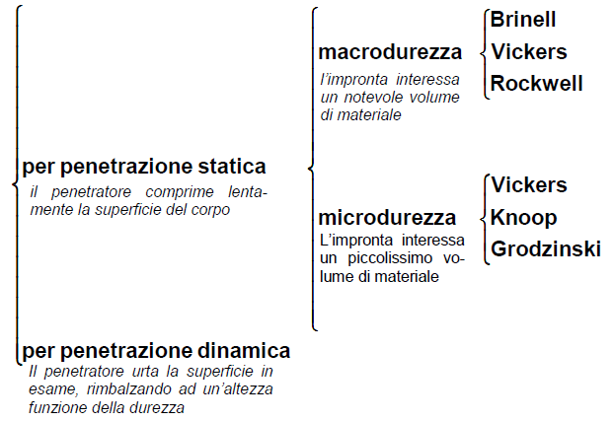
Prove di Durezza

Slide 58
Durezza Mohs
Nel 1822 Mohs propose una scala costituita da dieci minerali ordinati nel senso delle durezze crescenti
Ciascun materiale scalfisce quello che lo precede e si lascia scalfire da quello che lo segue
in metallurgia questa scala non viene utilizzata perché il metodo non ha alcuna capacità distintiva:
le durezze dei materiali metallici di interesse tecnologico differiscono così poco tra loro che i relativi valori cadono solo tra i termini 4 e 8 della scala Mohs
Metallo o lega | durezza Mohs | Metallo o lega | durezza Mohs
Piombo | 2 | Ferro e sue leghe ricotte | 5
Rame e sue leghe | 4 | Acciai temprati | 7
Zinco e sue leghe | 5 | Carburi metallici sint. | 9

Slide 59
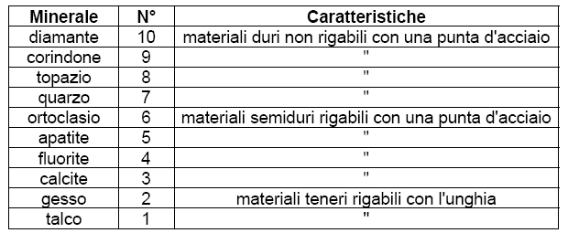
Durezza Mohs
Per determinare la durezza di un campione non si fa altro che provare quali elementi della scala riesce a scalfire e da quali viene scalfito

Slide 60
Durezza Brinell (UNI 570-75)
Consiste nel comprimere sulla superficie del materiale in esame un penetratore a forma di sfera, in acciaio duro (HV ≥ 850) ed avente diametro D, attraverso l'azione di una forza F, detta carico di prova
Il carico viene mantenuto sulla superficie per un tempo prestabilito (normalmente 30 secondi)
Successivamente si rilevano la profondità p il diametro d dell'impronta circolare così prodotta, in modo da definire la durezza Brinell (HB) come il rapporto tra il carico F applicato (in Newton) e l'area S della superficie dell'impronta (in mm²)

Slide 61
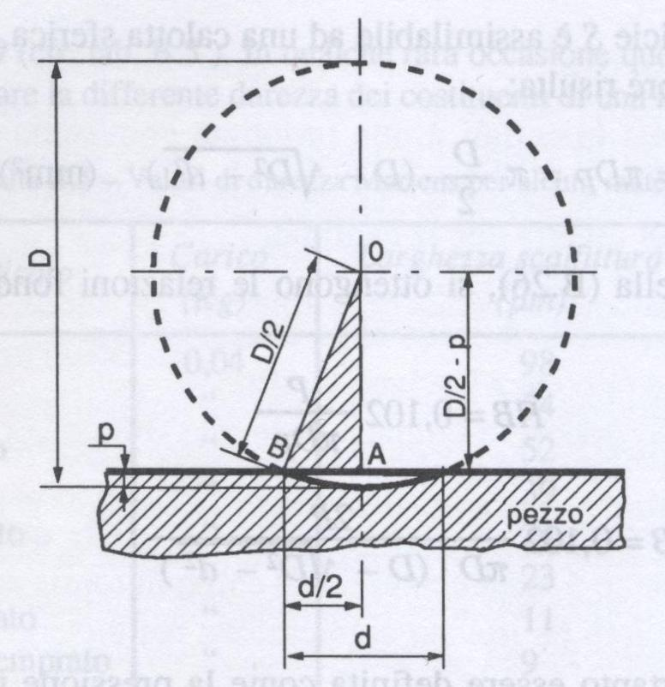

Durezza Brinell

Slide 62
Durezza Brinell
Il valore che si ottiene può essere definito come la pressione media esercitata dalla sfera sul provino in corrispondenza dell'impronta
→ resistenza media o reazione vincolare d'appoggio che
l'unità di superficie del materiale in esame oppone alla
penetrazione del solido sferico
Considerando uno stesso materiale e variando il carico applicato a parità di diametro della sfera oppure variando quest'ultimo a parità di carico, si ottengono valori di durezza più o meno diversi (varia la distribuzione delle pressioni ed il materiale incrudisce in maniera diversa)
→ in tale situazione l'espressione della durezza Brinell assume
un significato relativo

Slide 63
Durezza Brinell
Le condizioni fondamentali di prova devono essere indicate mediante indici successivi alla sigla HB
diametro sfera [mm]/carico applicato [kg]/tempo di applicazione [s]
450 HB_{2/120/20}
Nel caso in cui gli indici non vengano riportati, significa che le condizioni di prova sono quelle normali imposte dalle norme UNI
D = 10 mm
F = 29400 N (= 3000 kg)
permanenza di 15 secondi
relazione semiempirica tra HB e R_{m} → R_{m} = h HB
h dipende da R_{s}/R_{m}

Slide 64
Durezza Brinell
La prova può essere considerata valida solo se vengono rispettate le seguenti condizioni sperimentali:
- profondità p inferiore a 1/8 dello spessore del pezzo
- diametro d dell'impronta compreso tra i valori 0.24·D e
0.6·D (prova ottimale d/D = 0.375)
- distanza dal centro dell'impronta ai bordi almeno 2.5·d
- distanza tra due impronte consecutive (interasse) almeno 4·d
A causa del ritorno elastico il valore del diametro rilevato non coincide con il diametro dell'impronta ancora compressa
→ alterazione che diventa trascurabile per diametri d di 4 mm
Altre alterazioni della misurazione di d sono prodotte dallo stato di incrudimento o di ricottura del materiale
1) impronta con formazione di “labbro” per fenomeno di
rimonta dovuto alla scarsa deformabilità del materiale
2) l'eccessiva capacità a deformarsi plasticamente provoca
l'affossamento dell'impronta.

Slide 65
Durezza Brinell
Vi sono inoltre alcune avvertenze da tenere in considerazione per una corretta esecuzione della prova:
la sfera deve essere del diametro maggiore possibile (normalmente 10 mm) per la probabilità di un minore errore relativo e per la possibilità di ottenere un valore più prossimo a quello medio;
non utilizzare sfere in acciaio per materiali aventi HB ≥ 450 per evitare che la deformazione della sfera sia non più trascurabile rispetto alla deformazione del pezzo, utilizzare invece sfere in carburi sinterizzati;
la superficie del pezzo deve essere liscia, piana e non ossidata;
il carico deve essere applicato perpendicolarmente alla superficie ed in maniera graduale, in modo da garantire la corretta formazione dell'impronta;
rispettare il tempo minimo di permanenza sotto carico;
rispettare le distanze minime bordi/impronta e tra due impronte successive;
la determinazione del diametro dell'impronta d va fatta misurando due diametri ortogonali e facendone la media.

Slide 66
Durezza Vickers (UNI 1955-75)
La prova consiste nel comprimere sulla superficie del materiale in esame un penetratore in diamante
Il penetratore è a forma di piramide retta a base quadrata con angolo al vertice di 136°
La forza F applicata è pari a 294 N (30 kg)
Il tempo di applicazione del carico è variabile da 10 a 15 secondi.
La durezza Vickers (HV) è definita dal rapporto tra il carico di prova F (in Newton) applicato sul penetratore e l'area della superficie laterale S dell'impronta (in mm²) rilevata dopo la rimozione del carico

Slide 67


Durezza Vickers
d è la media delle diagonali dell’impronta

Slide 68

Durezza Vickers

Slide 69
Durezza Vickers
Il valore del carico di prova F è quello previsto dalla normativa UNI e pari a 294 N
si devono utilizzare carchi inferiori quando:
- lo spessore del pezzo (o del rivestimento) è inferiore a 1.2·d
- la superficie del pezzo è curva
- le condizioni di appoggio al pezzo sono precarie
- esiste la necessità di non rovinare la superficie da provare
Il simbolo HV senza ulteriori specificazioni indica che la prova è stata eseguita in condizioni “normali” (carico di 294 N e tempo di permanenza pari a 15 secondi)
Qualunque variazione deve essere indicata mediante due indici successivi al simbolo HV
carico di prova [kg]/durata dell'applicazione del carico [s]
HV_{20/15} oppure HV_{30/10}

Slide 70
Durezza Vickers
La distanza dal centro di un'impronta dai bordi del pezzo o dai contorni di un'altra impronta non deve essere inferiore a 2.5·d
Non deve essere visibile alcuna deformazione sulla faccia opposta a quella di prova.
Data la minore dimensione dell'impronta rispetto alla prova Brinell, lo stato della superficie assume un'importanza rilevante
→ le rugosità possono mascherare o alterare l'impronta
→ è consigliabile effettuare una delicata pulitura metallografica
della superficie
La superficie può essere anche curva purché il raggio di curvatura non sia inferiore a 5 mm

Slide 71
Durezza Vickers
La prova Vickers consente di ottenere risultati più rigorosi
Si presta per la misura di durezza sia per materiali metallici ricotti che per quelli durissimi
Per contro essa non è molto diffusa a causa della sua relativa lunghezza di esecuzione e perché richiede l'impiego di macchine apposite
Anche in questo caso la durezza è legata al carico di rottura secondo la relazione
R_{m} = 3.27 HV (R_{m} in N/mm²)

Slide 72
Durezza Rockwell (UNI 562-75)
E' la prova di più immediata esecuzione per i materiali metallici e consiste nel penetrare il pezzo in due tempi diversi
Esistono due tipologie di penetratori unificati a cui corrispondono due differenti scale di durezza
- penetratore conico in diamante
con angolo al vertice di 120° (durezza HRC)
- penetratore sferico in acciaio temprato (HV10/15 ≥ 850)
con ϕ di 1/16 di pollice (durezza HRB)
La misura viene eseguita portando il penetratore a leggero contatto con la superficie del pezzo, in posizione ortogonale a questa
Si applica quindi in modo automatico un precarico di 98 N (10 kg) – che per le misure di durezza superficiale è pari a 29.4 N (3 kg) – e si azzera lo strumento indicatore di profondità

Slide 73


Durezza Rockwell
A questo punto si applica progressivamente e con continuità il carico residuo
penetratore conico → 1372 N (140 kg)
penetratore sferico → 883 N (90 kg)
Il tempo di applicazione di questo carico deve essere compreso tra 5 e 10 secondi
Se e è la penetrazione permanente (in mm) del penetratore, la macchina segna automaticamente la durezza calcolata con le relazioni
oppure
La convenzionalità della prova consiste nel riferire la durezza dei materiali metallici duri a quella del diamante (HRC = 100) e la durezza di quelli più teneri a quella dell'acciaio temprato (HRB = 130)

Slide 74
Durezza Rockwell
Lo spessore s del pezzo o dello strato deve esser ≥ 8e, dove sia s che e devono essere espressi in millimetri
La deformazione non deve apparire sulla faccia opposta a quella di penetrazione
Lo stato superficiale deve essere liscio ed esente da sostanze non metalliche (oli, scaglie, ossidi, grassi…)
nel caso sia necessaria la levigazione, la superficie non deve
essere alterata per incrudimento o riscaldamento
La superficie può essere piana o curva, con raggio di curvatura non inferiore a 2.5-5 mm
in caso contrario si deve apportare una correzione al valore di durezza
la distanza tra i due centri di due impronte vicine o tra il centro ed il bordo del pezzo deve essere minore, rispettivamente, di 4 e 2.5 volte il diametro dell'impronta.

Slide 75
Metodo Shore
Metodo che sfrutta l'energia elastica residua che un percussore possiede dopo aver urtato la superficie del pezzo da provare
Il percussore viene lasciato cadere sulla superficie del pezzo da un'altezza h1 e rimbalzerà ad un'altezza h2 < h1
→ l'altezza del rimbalzo viene utilizzata come misura della
durezza (durezza HS)
→ l'altezza risulta proporzionale al lavoro di deformazione
compiuto per deformare plasticamente il materiale
Nella realizzazione pratica la prova Shore consiste nel lasciar cadere sulla superficie del pezzo un martelletto di acciaio duro temprato
peso = 50 grammi
altezza h1 = 100 mm

Slide 76
Metodo Shore
La superficie del martelletto è diversa a seconda del materiale da provare
La caduta avviene entro un tubo di guida di cristallo graduato in 100 parti.
Il metodo Shore trova applicazione nel caso di pezzi di massa rilevante ed aventi superfici finite in lavorazione
rulli rettificati per laminatoi
guide rettificate per bancali di macchine utensili
in genere ogniqualvolta non si debba rovinare la superficie

Slide 77
Microdurezza
Molti problemi pratici richiedono la misura su aree molto ristrette, tali da non poter contenere le impronte della macrodurezza
A volte invece può rendersi necessario misurare la durezza di materiali talmente fragili da non sopportare i carichi delle macrodurezze
Metodo Vickers (μHV)
Eseguito con le stesse modalità dell'omonima prova di durezza applicando carichi più piccoli (alcuni grammi) e utilizzando piccoli penetratori (P in mN o grammi e d in micrometri)
Metodo Knoop (μHK)
Metodo che utilizza un penetratore piramidale in diamante, avente i due angoli di 172°30' e 130°
Anche in questo caso la durezza è espressa dal rapporto tra il carico di prova e la superficie dell'impronta a carico rimosso
Questo metodo comporta un errore relativo minore rispetto al precedente nella misura della diagonale (impronta romboidale molto allungata) e richiede spessori più piccoli dei provini

Slide 78

Microdurezza
In entrambe le prove i carichi utilizzati vanno solitamente da 245 a 4900 mN (da 25 a 500 g) e la finitura della superficie assume una particolare importanza
Anche l'appoggio del campione risulta essere un'operazione delicata.
Lo spessore minimo del campione deve essere di 10 volte la profondità dell'impronta
- 1.5d nella prova Vickers
- d/3 per quella Knoop
Il calcolo della microdurezza risulta affetto da errore tanto più grande quanto minore è il carico di prova

Slide 79
Durometri
Le prove di durezza vengono eseguite su macchine denominate durometri
Strutture e funzionamento di queste macchine differiscono sensibilmente nelle molteplici costruzioni tanto da rendere difficoltosa la classificazione. Tuttavia è possibile distinguere i durometri come segue.
A seconda del sistema di applicazione del carico possono essere idraulici o meccanici
Le prime funzionano sul principio della pressa idraulica, con
azionamento manuale o a motore; le seconde agiscono invece con
carico diretto o per mezzo dell'intervento di leve.
Inoltre i durometri possono essere:
universali: quando eseguono le prove secondo i diversi metodi (Brinell, Vickers, Rockwell);
speciali: quando eseguono la prova con un solo metodo o sono destinati ad una particolare ap­plicazione;
automatici: quando compiono le operazioni automaticamente secondo un ciclo prestabilito, comprendente anche il caricamento;
manuali: nel caso opposto al precedente;
fissi;
portatili: si impiegano nel caso di inaccessibilità del penetratore a causa della conformazione geometrica del pezzo e per l'impossibilità di trasportare il pezzo a causa delle sue dimensioni e/o massa.

Slide 80


Durometri
Microdurometri Vickers

Slide 81


Durometri
Durometri Vickers-Brinell-Rockwell

Slide 82


Esempi
Impronta vickers
Impronta Brinell

Slide 83


Esempi
Spessore efficace = la distanza dalla superficie in cui la durezza è 550 HV

Slide 84

Esempi
Prove di micro-durezza Vickers (peso da 15 g) su ottone UNI 4791, attaccato con Klemm III, 500 X
Calcolo della durezza dei grani di ottone α e dottone β
 | Peso applicato (grammi) | Diagonale impronta (micron) | Durezza Vickers HV (Kg/mm^2)
Grani chiari α (gialli) | 15 | 13.5 | 152.6
 | 15 | 13.5 | 152.6
Grani scuri β (blu) | 15 | 11.6 | 206.7
 | 15 | 11.8 | 199.8

Slide 85



Esempi

Slide 86


Esempi

Slide 87


Esempi

Slide 88

Esempi
Andamento della micro-durezza vickers su campione di lega 6061 invecchiato naturalmente con diversi tempi di invecchiamento

Slide 89
Esempi
Andamento della micro-durezza per una lega d’oro 750 N con diverse tipologie di fusioni e trattamento termico

Slide 90

Esempi
195HV
370HV

Slide 91



Esempi

Slide 92

Esempi
Laminati Mg-NI | HV
Mg | 35
Ni | 114
Intermetallico (Mg₂Ni) | 411
Laminati AZ31-Ni | HV
AZ31 | 63
Ni | 120
Intermetallico (Mg₂Ni + Zn) | 364
Laminati AZ80-Ni | HV
AZ80 | 71
Ni | 110
Intermetallico 1 (Mg₂Ni + Zn) | 389
Intermetallico 2 (con alluminio) | 458

Slide 93

Esempi

Slide 94
Prove di resilienza
Resilienza: indica la resistenza che un materiale oppone ad una sollecitazione impulsiva (urto), cioè che tende a romperlo improvvisamente
Poiché il carico impulsivo accentua il comportamento fragile del materiale, la resilienza misura il comportamento dei materiali alla frattura, rispetto alla transizione duttili-fragile
In questo senso una lega molto resiliente avrà un comportamento duttile in caso di urto, mentre una lega con scarsa resilienza si romperà in modo fragile

Slide 95
Prove di resilienza
La necessità di conoscere questo comportamento deriva dal fatto che le prove statiche non sono sufficienti a definire compiutamente le proprietà dei materiali metallici
Le due prove a cui si farà riferimento sono la prova Izod e quella Charpy
Entrambe le prove consistono nel rompere con un sol colpo una barretta intagliata, adoperando come maglio un pendolo (o mazza) a caduta libera, la cui velocità, al momento dell'urto, risulti 5÷7 m/s per gli acciai e di 4÷7 m/s per le leghe leggere.

Slide 96
Prove di resilienza
Tipi di rottura
tenaci: quando avvengono per deformazione plastica (scorrimento dei piani cristallografici)
→ la frattura ha un aspetto fibroso e avviene lungo i piani
cristallografici che hanno la maggiore densità atomica (la
forza prevalente è quella tangenziale ai piani)
→ il lavoro è speso per provocare la deformazione plastica che
cresce progressivamente fino a causarne la rottura
fragili: quando avvengono per distacco (decoesione), senza apprezzabili deformazioni
→ la superficie di frattura presenta un aspetto granulare con
lucentezza cristallina
→ la frattura avviene lungo i piani con bassa densità atomica
(la forza prevalente è quella normale ai piani) e all'innesco
segue la rottura, senza ulteriori deformazioni

Slide 97
Prove di resilienza
Comportamento ad urto in funzione della temperatura
La mobilità degli atomi cresce con la temperatura mentre al diminuire di essa si passa da rotture tenaci a rotture fragili
Nei metalli, la deformazione plastica a temperatura ambiente si manifesta attraverso movimento di dislocazioni
  in quelli a struttura CFC la forza necessaria per muovere tali dislocazioni non dipende in modo marcato dalla temperatura
  → movimento elevato anche alle basse T
  → comportamento relativamente duttile al diminuire di T
  al contrario, la tensione di snervamento dei materiali CCC è fortemente dipendente dalla temperatura ed il meccanismo di frattura che li caratterizza si modifica progressivamente al diminuire di essa
  → progressivo prevalere del comportamento fragile

Slide 98

Prove di resilienza
Comportamento ad urto in funzione della temperatura

Slide 99

Prova Izod
Questa prova, normalizzata in Gran Bretagna e negli Stati Uniti, consiste nel misurare la resistenza all'urto di una barretta con intaglio a V, incastrata a sbalzo e colpita dal maglio sulla faccia intagliata, dalla parte opposta a quella incastrata
La misura di resilienza viene calcolata allo stesso modo della prova Charpy (descritta in seguito) e viene espressa in feet · pound.

Slide 100
Prova Charpy (UNI EN 10045/1)
La prova Charpy prevede di sottoporre a rottura, mediante flessione per urto centrale, una barretta intagliata in mezzeria e di calcolare l'energia assorbita dalla rottura
Il provino intagliato deve avere forma prismatica a sezione quadrata di 10 mm di lato e di lunghezza 55 mm
Per l'acciaio la forma dell'intaglio deve es­sere
→ a V, di profondità 2 mm (provetta Charpy V – UNI 4713)
→ o ad U, di profondità 5 mm (provetta Charpy U e Charpy a
buco di chiave – UNI 4431)
→ Nell'ordine questi tipi di provette danno luogo a valori di
resilienza identificati rispettivamente con i simboli KV e KCU
Il coltello della mazza deve possedere un'apertura di 30° con raggio di raccordo pari a 2÷2.5 mm

Slide 101

Prova Charpy

Slide 102
Prova Charpy
La lavorazione del provino deve essere assai accurata e precisa come dimensioni e non deve incrudire né surriscaldare il materiale
il fondo dell'intaglio non deve presentare striature
La rottura viene provocata generalmente da una macchina a pendolo capace di sviluppare un'energia sufficiente a rompere il provino con un solo urto
E’ essenziale il posizionamento del provino sulla macchina, in modo che il piano di oscillazione della mazza battente coincida con il piano di simmetria della provetta stessa
La temperatura del provino deve essere
tra 18°C e 22°C nella prova KV
tra 18°C e 28°C in quella KCU

Slide 103
Prova Charpy
Se le condizioni di prova sono diverse da quelle ordinarie esse devono essere indicate a seguito del simbolo
energia mazza battente/profondità intaglio/temperatura provino
KV_{150/0} oppure KCU_{100/3/0}
Caratteristiche dinamiche della mazza battente
Prova unificata | Energia della mazza [J] | Velocità d'urto [m/s]
UNI 4713 (resilienza KV) | 295 ± 10 | 5.0 ÷ 5.5
UNI 4431 (resilienza KCU) | 295 ± 10 | 4.5 ÷ 7.0

Slide 104


Prova Charpy
Energia assorbita
Se P è il peso statico della massa del pendolo, hi e hf rispettivamente l'altezza di caduta e quella di risalita (in m), l'energia assorbita Ur per la rottura della provetta è data da
Nel caso della provetta KCU il valore della resilienza così determinato risulterebbe troppo piccolo, per cui si preferisce dividerlo per la sezione iniziale resistente S₀ (che vale 0.5 cm²)
[Joule]
[Joule/cm²]

Slide 105
Prova Charpy
Fattori di influenza della prova Charpy
Variabili relative alla macchina
  distanza fra gli appoggi
  massa del pendolo
  velocità d'urto
  raggio di curvatura del coltello della mazza
L'influenza di questi fattori viene eliminata standardizzando la macchina di prova.
Variabili relative al provino
  lunghezza, larghezza, altezza
  profondità dell'intaglio
  raggio di curvatura dell'intaglio
  grado di levigatura delle superfici
Variabili relative all’ambiente
  temperatura di prova, che viene fissata dalla normativa

Slide 106
Prova Charpy
Fattori di influenza della prova Charpy
Variabili relative al materiale
  grado di purezza
  trattamento termico subito
  posizione del prelievo di materiale
  incrudimento
  irragiamento subito
  lavorazione plastica subita
  presenza di saldature
  reticolo cristallino
  dimensioni della grana cristallina
L’influenza dei TT non può essere precisata “a priori” in quanto esistono trattamenti che migliorano la resilienza (bonifica, normalizzazione, tempra di soluzione…) ed altri che la peggiorano (invecchiamento, tempra di durezza)
Anomalie come la fragilità al rinvenimento pregiudicano la resistenza all’urto di alcuni acciai (tipica degli acciai al Cr)

Slide 107

Prova Charpy
Fattori di influenza della prova Charpy
Variabili relative al materiale
  grado di purezza
  trattamento termico subito
  posizione del prelievo di materiale
  incrudimento
  irradiamento subito
  lavorazione plastica subita
  presenza di saldature
  reticolo cristallino
  dimensioni della grana cristallina
Occorre ricordare l’anisotropia del materiale risultante da lavorazioni plastiche a caldo e soprattutto a freddo
→ la resistenza all’urto è la caratteristica più sensibile
all’anisotropia

Slide 108

Prova Charpy
Fattori di influenza della prova Charpy
Variabili relative al materiale
  grado di purezza
  trattamento termico subito
  posizione del prelievo di materiale
  incrudimento
  irragiamento subito
  lavorazione plastica subita
  presenza di saldature
  reticolo cristallino
  dimensioni della grana cristallina
I materiali metallici a reticolo CCC manifestano una marcata transizione duttile-fragile
I materiali metallici a reticolo CFC generalmente manifestano solo un calo di tenacità per temperature inferiori allo zero

Slide 109
Prova Charpy
Fattori di influenza della prova Charpy
Variabili relative al materiale
  grado di purezza
  trattamento termico subito
  posizione del prelievo di materiale
  incrudimento
  irradiamento subito
  lavorazione plastica subita
  presenza di saldature
  reticolo cristallino
  dimensioni della grana cristallina
L’affinamento della grana è l’unico meccanismo di rafforzamento che eleva anche la tenacità del materiale metallico
→ fenomeni complessi di scorrimento
→ i bordi grano ostacolano la propagazione delle dislocazioni
→ spostamento verso sx della curva di transizione

Slide 110



Pendolo Charpy

Slide 111

Prova Charpy

Slide 112

Prova Charpy

Slide 113

Prova Charpy
Frattura duttile
Acciaio inossidabile Duplex (20°C)

Slide 114

Prova Charpy
Frattura fragile
Acciaio inossidabile Duplex (-120°C)

Slide 115
Prove di scorrimento (UNI 5111-69)
Fenomeno di deformazione continuamente crescente nel tempo
I meccanismi principali che regolano il fenomeno sono legati ai processi di incrudimento e di ricristallizzazione
  Slittamento dei piani cristallografici
  Formazione di subgrani
  Scorrimento del bordo dei grani
L’importanza della temperatura è legata alla possibilità da parte del materiale di ricristallizzare
Temperatura critica Ts < Tr al di sopra della quale la deformazione aumenta nel tempo anche se la tensione si mantiene costante
Lo scorrimento viscoso inizia a menifestarsi per temperature omologhe (T/Tf) superiori a 0.4-0.5

Slide 116
Prove di scorrimento
A volte è necessario verificare non tanto che per il tempo di vita desiderato non si arrivi a rottura, quanto che nel tempo le deformazioni non raggiungano valori tali da impedire il buon funzionamento del componente
La prova tipica è la prova di scorrimento a caldo
Il parametro guida è il limite di scorrimento
esprime il carico unitario che provoca una data velocità di
scorrimento in un certo tempo ad una data T (costante)
→ che provoca cioè un allungamento prefissato (1-5%) in un
tempo prefissato a quella T
σscorrimento[%]/tempo[ore]/temperatura[°C]
Prove
  a 10.000 ore: collaudo di materiali con comportamento già noto
  a 100.000 ore: nuove leghe

Slide 117
Prove di scorrimento
Esecuzione della prova
Barre a sezione circolare con rapporto tra tratto utile e lunghezza pari a 5 o 10
Molto importante è il controllo della costanza della T
Misurazione degli allungamenti
  estensimetri speciali (molto costosi)
  misura periodica con calibro centesimale
Lento riscaldamento fino alla T di prova (almeno 1 ora)
Stabilizzazione alla T di prova (20h)
Applicazione di un precarico iniziale (10% del carico)
Quando l’indicazione dello strumento misuratore resta invariata per 15 min. si rimuove il precarico, si azzera lo strumento e si applica il carico

Slide 118

Prove di scorrimento
Esecuzione della prova

Slide 119


Prove di scorrimento

Slide 120

Prove di scorrimento
Fasi temporali

Slide 121
Prove di scorrimento
Fasi temporali
Stadio primario: modesto rallentamento della velocità di deformazione per la maggior mobilità delle dislocazioni
Stadio secondario: equilibrio dinamico tra la velocità di incrudimento e quella di ricristallizzazione
→ minima velocità di deformazione
Stadio terziario: la velocità di deformazione aumenta fino a provocare la rottura del pezzo per tre motivi
  Riduzione della sezione resistente (strizione)
  Scorrimento dei grani lungo i giunti
  Formazione di microcricche alle intersezioni dei giunti

Slide 122
Prove di scorrimento
Temperatura di equicoesione
Poiché la deformazione dei materiali policristallini avviene per scorrimento dei piani e dei giunti, deve esistere una T di equiresistenza allo scorimento a cui entrambi i meccanismi partecipano con uguale effetti
→ temperatura di equicoesione
A temperature inferiori la frattura si presenta sempre di tipo transcristallino (attraverso i grani) ed è preceduta da una notevole deformazione plastica
Per temperature maggiori la frattura è essenzialmente di tipo intercristallino (attraverso i bordi grano)
anche se risulta essere più frequentemente di tipo misto

Slide 123

Prove di scorrimento
Tutti gli ostacoli alla restaurazione del materiale aiutano a favorire la tenuta allo scorrimento viscoso
- struttura cristallina compatta (EC o CFC)
- presenza di precpitati stabili termicamente
- la presenza dei bordi è negativa (la rottura avviene per
decoesione)
→ sviluppo di materiali a solidificazione orientata o
monocristalli

Slide 124

Prove di scorrimento
Diagrammi e risultati della prova

Slide 125
Prove di scorrimento
Dal diagramma si possono ricavare
tratto A₁-A: deformazione plastica istantanea all’applicazione del carico
Rapporto (F₁-F)/(t₁-t): velocità di scorrimento dello stadio stazionario
tratto F-N: tratto a velocità quasi costante e minima
tratto M-M’: allungamento plastico totale
tratto D-D’: allungamento plastico a rottura
tratto N-M’: contrazione elastica istantanea alla rimozione del carico

Slide 126
Prove di scorrimento
Stime previsionali
Una lega non può essere impiegata ad elevata T senza prima conoscere il suo comportamento in queste condizioni
la raccolta dati diventa problematica per usi prolungati
Relazione di Larson-Miller
  le deformazioni a rottura avvengono sia per salto delle dislocazioni sia per scorrimento dei giunti cristallini
  → fenomeni di tipo diffusivo
  correlazione T-t analoga a quella di Arrhenius (1/T vs. logt)
  per un determinato livello di tensione, una lega possiede sempre lo stesso parametro (di Larson-Miller - PLM)
    il tempo di rottura a una determinata tensione varia con la T
    di prova senza che vari tale parametro
  Diagrammando la relazione di L-M per differenti livelli di tensione si ottengono rette con pendenza PLM

Slide 127
Prove di scorrimento
Fattori di influenza
Composizione
  la natura della lega determina la temperatura critica Ts
  il reticolo svolge un ruolo essenziale
  gli oligo-elementi (in particolare B e Zr) aumentano la resistenza al creep
Trattamenti termici e meccanici
  sono da preferire quei trattamenti atti a ridurre la superficie dei giunti stessi (normalizzazione o ricottura)
  la deformazione plastica a freddo rallenta lo scorrimento come anche la precipitazione submicroscopica all’interno dei cristalli
Processo di fabbricazione
  lo scopo è quello di esaltare la composizione del materiale ed eliminare le impurezze gassose

Slide 128

Esempi

Slide 129

Prove di resistenza alla fatica

Slide 130

Prove di resistenza alla fatica

Slide 131

Prove di resistenza alla fatica

Slide 132

Prove di resistenza alla fatica

Slide 133

Prove di resistenza alla fatica

Slide 134

Prove di resistenza alla fatica

Slide 135

Prove di resistenza alla fatica

Slide 136

Prove di resistenza alla fatica

Slide 137

Prove di resistenza alla fatica

Slide 138

Prove di resistenza alla fatica

Slide 139

Prove di resistenza alla fatica

Slide 140

Prove di resistenza alla fatica

Slide 141

Prove di resistenza alla fatica

